Slide 1
第12章 内中断
12.1 内中断的产生
12.2 中断处理程序
12.3 中断向量表
12.4 中断过程
12.5 中断处理程序和iret
12.6 除法错误中断的处理
12.7 编程处理 0 号中断
12.8 安装
12.9 do0
12.10 设置中断向量
12.11 单步中断
12.12 响应中断的特殊情况

Slide 2
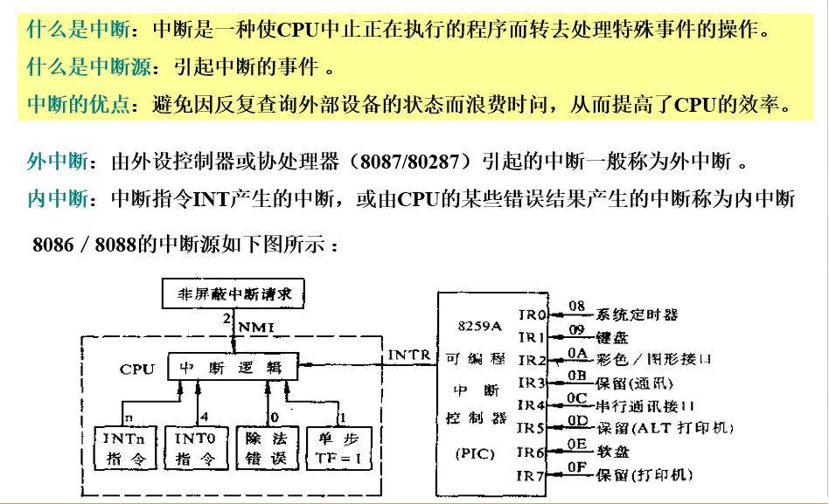
引言

Slide 3
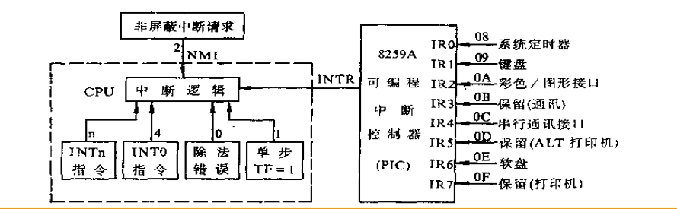
引言
8086/8088中断类型：256个
中断程序：就是系统提供的响应中断事件的处理程序

Slide 4
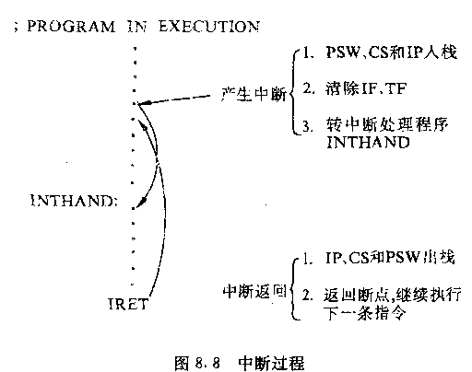
编写中断处理程序和编写子程序一样，所使用的汇编语言指令没有特殊限制，只是中断处理程序返回时使用IRET指令。这条指令的工作步骤相中断发生时的工作步骤正好相反。它首先把IP、CS和PWS的内容出栈，然后返回到中断发生时紧接着的下一条指令。

Slide 5




12.1 内中断的产生
当CPU 的内部有什么事情发生的时候，将产生需要马上处理的中断信息呢？
对于8086CPU，当内部有下面情况发生的时候，将产生中断信息：
  1、除法错误，比如：执行div指令产生的除法溢出；
  2、单步执行；
  3、执行int0指令；
  4、执行int 指令。

Slide 6
12.2 中断处理程序
CPU的设计者必须在中断信息和其处理程序的入口地址之间建立某种联系，使得CPU根据中断信息可以找到要执行的处理程序。
比如CPU 根据中断类型码 4，就可以找到4号中断的处理程序。
需要找到中断处理程序就要获取中断程序的CS：IP，中断程序入口地址称为中断向量
为了管理方便，针对256个类型终端，每个中断程序中断向量4个字节（CS：IP）放在一个连续存放地址空间，称为中断向量表。

Slide 7
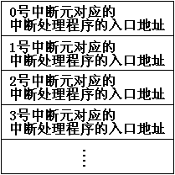
12.3 中断向量表
CPU用 8 位的中断类型码通过中断向量表找到相应的中断处理程序的入口地址。
中断向量表在内存中保存，其中存放着 256个中断源所对应的中断处理程序的入口，如下图所示：

Slide 8
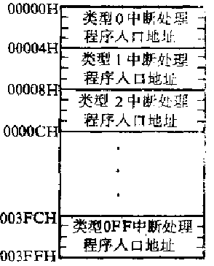
12.3 中断向量表
中断向量表在内存中存放，对于8086PC机，中断向量表指定放在内存地址0处。
从内存0000:0000到0000:03FF的1024个单元中存放着中断向量表。

Slide 9
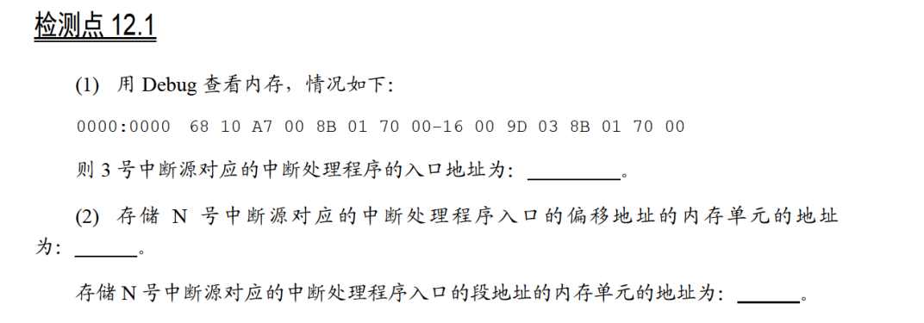
特别提示

Slide 10
12.4 中断过程
从上面的讲解中，我们知道，可以用中断类型码，在中断向量表中找到中断处理程序的入口。
找到这个入口地址的最终目的是用它设置CS和IP，使CPU执行中断处理程序。

Slide 11
12.4 中断过程
用中断类型码找到中断向量，并用它设置CS和IP，这个工作是由CPU的硬件自动完成的。
CPU 硬件完成这个工作的过程被称为中断过程。

Slide 12
12.4 中断过程
当今断发生时，由硬件自动完成下列动作：
1. 取中断类型号N
2. 标志寄存器（PSW）内容入栈
3. 当前代码段寄存器(cs)内容入栈
4. 当前指令计数器(IP)内容入栈
5. 禁止外部中断和单步中断(IF＝0，TF＝0)
6. 从中断向量表中取4×N的字节内容送IP，取4×N+2的字节内容送CS。转中断处理程序
CPU在收到中断信息之后，如果处理该中断信息，就完成一个由硬件自动执行的中断过程。
（程序员无法改变这个过程中所要做 的工作）

Slide 13
12.4 中断过程
断点保护
中断返回与过程返回不同
断点恢复

Slide 14
12.5 中断处理程序和iret指令
由于CPU随时都可能检测到中断信息，也就是说，CPU 随时都可能执行中断处理程序，所以中断处理程序必须一直存储在内存某段空间之中。

Slide 15
12.5 中断处理程序和iret指令
iret通常和硬件自动完成的中断过程配合使用。
可以看到，在中断过程中，寄存器入栈的顺序是标志寄存器、CS、IP ，而iret的出栈顺序是 IP、CS、标志寄存器，刚好和其对应，实现了用执行中断处理程序前的CPU现场恢复标志寄存器和CS、IP的工作。

Slide 16
12.6 除法错误中断的处理
下面的内容中，我们通过对 0号中断，即除法错误的中断处理，来体会一下前面所讲的内容。

Slide 17
12.6 除法错误中断的处理
当CPU执行div等除法指令的时候，如果发生了除法溢出错误，将产生中断类型码为 0 的中断信息，CPU将检测到这个信息，然后引发中断过程，转去执行 0 号中断所对应的中断处理程序。

Slide 18
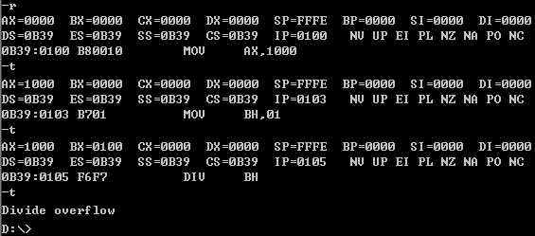
12.6 除法错误中断的处理
我们看一下下面的程序的执行结果：
mov ax,1000h
mov bh,1
div bh

Slide 19
12.7 编程处理 0 号中断
现在我们考虑改变一下0号中断处理程序的功能。即重新编写一个0号中断处理程序，它的功能是在屏幕中间显示“overflow！”后，然后返回到操作系统。
当CPU执行div bh时，发生了除法溢出错误，产生0号中断信息，从而引发中断过程，CPU执行我们编写的0号中断处理程序。在屏幕中间显示提示信息“overflow！”后，返回到操作系统中。

Slide 20
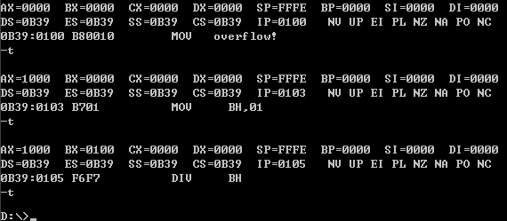
12.6 除法错误中断的处理

Slide 21
12.7 编程处理 0 号中断
分析（1）当发生除法溢出的时候，产生0号中断信息，从而引发中断过程。
此时，CPU将进行以下工作：
  ① 取得中断类型码0；
  ② 标志寄存器入栈，TF、IF设置为0；
  ③ CS、IP入栈；
  ④ (IP) = (0*4)，(CS) = (0*4+2)
分析（2）可见 ，当中断 0 发生时，CPU将转去执行中断处理程序，我们将这段程序称为do0。
  ① 相关处理。
  ② 向显示缓冲区送字符串“overflow！”。
  ③ 返回DOS

Slide 22
12.7 编程处理 0 号中断
分析（3）现在的问题是：do0 应放在内存中。
因为除法溢出随时可能发生，CPU随时都可能将 CS:IP指向 do0的入口，执行程序。
只需找到一块别的程序不会用到的内存区，将do0传送到其中即可。
前面讲到，内存0000:0000~0000:03FF，大小为1KB的空间是系统存放中断处理程序入口地址的中断向量表。

Slide 23
12.7 编程处理 0 号中断
8086 支持 256 个中断，但是，实际上，系统中要处理的中断事件远没有达到256 个 。所以在中断向量表中，有许多单元是空的。
中断向量表是PC系统中最重要的内存区，只用来存放中断处理程序的入口地址，DOS 系统和其他应用程序都不会随便使用这段空间。
我们可以利用中断向量表中的空闲单元来存放我们的程序。一般情况下： 从0000:0200至0000:02FF的256个字节的空间所对应的中断向量表项都是空的，操作系统和其他应用程序都不占用。do0的长度不超过256个字节，可以将do0传送到内存0000:0200处。

Slide 24
12.7 编程处理 0 号中断
分析（4 - 1）： 我们将中断处理程序do0放到 0000:0200 后，若要使得除法溢出发生的时候，CPU转去执行do0，则必须将do0的入口地址，即0000:0200登记在中断向量表的对应表项中。
分析（4 - 2）：因为除法溢出对应的中断类型码为0，它的中断处理程序的入口地址应该从0×4地址单元开始存放，段地址存放在 0×4+2 字单元中，偏移地址存放在0×4字单元中。
分析（4 - 3） 也就是将do0的段地址0存放在 0000:0002 字单元中 ，将偏移地址200H存放在0000:0000字单元中。

Slide 25
12.7 编程处理 0 号中断
总结上面的分析，我们要做以下几件事情：
  （1）编写可以显示“overflow！”的中断处理程序：do0；
  （2）将do0送入内存0000:0200处；
  （3）将do0的入口地址0000:0200存储在中断向量表0号表项中。

Slide 26
12.7 编程处理 0 号中断
程序12.1
assume cs:code
code segment
start: do0安装程序
设置中断向量表
mov ax,4c00h
int 21h
do0: 显示字符串“overflow！”
mov ax,4c00h；do0依照我们的编程要求，用
；来返回DOS的。
int 21h
code ends
end start

Slide 27
12.7 编程处理 0 号中断
我们来看一下do0是如何变成0号中断的中断处理程序的：
  （1）程序12.1 在执行时，被加载到内存中，此时do0的代码在程序12.1 所在的内存空间中，它只是存放在程序12.1的代码段中的一段要被传送到其他单元中的数据，我们不能说它是0号中断的中断处理程序；
  （2）程序12.1中安装do0 的代码执行完后，do0的代码被从程序12.1的代码段中拷贝到0:200处。此时，我们也不能说它是0号中断的中断处理程序，它只不过是存放在0:200处的一些数据；

Slide 28
12.7 编程处理 0 号中断
do0是如何变成0号中断的中断处理程序的：
  （3）程序12.1中设置中断向量表的代码执行完后，在0号表项中填入了do0的入口地址0:200，此时0:200 处的信息，即do0 的代码，就变成了0号中断的中断处理程序。
  因为当除法溢出（即0号中断）发生时，CPU将执行0:200处的代码。

Slide 29
12.8 安装
下面讨论每一部分程序的具体编写方法。使用movsb指令，将do0的代码送入0:0200处。
assume cs:code
code segment
start: 设置es:di指向目的地址
设置ds:si指向源地址
设置cx为传输长度
设置传输方向为正
rep movsb
设置中断向量表
mov ax,4c00h
int 21h
do0: 显示字符串“overflow！”
mov ax,4c00h
int 21h
code ends
end start

Slide 30
12.8 安装
我们来看一下，用rep movsb指令的时候需要确定的信息：
  （1）传送的原始位置，段地址：code，偏移地址：offset do0；
  （2）传送的目的位置：0:200；
  （3）传送的长度：do0部分代码的长度；
  （4）传送的方向：正向。

Slide 31
assume cs:code
code segment
start: mov ax,cs
mov ds,ax
mov si,offset do0;设置ds:si指向源地址
mov ax,0
mov es,ax
mov di,200h ;设置es:di指向目的地址
mov cx,do0部分代码的长度;设置cx为传输长度
cld ;设置传输方向为正
rep movsb
设置中断向量表
mov ax,4c00h
int 21h
do0: 显示字符串“overflow！”
mov ax,4c00h
int 21h
code ends
end start

Slide 32
12.8 安装
问题是，我们如何知道do0代码的长度？
最简单的方法是，计算一下do0 所有指令码的字节数。
但是这样做太麻烦了，因为只要do0的内容发生了改变，我们都要重新计算它的长度。
我们可以利用编译器来计算do0的长度。

Slide 33
assume cs:code
code segment
start: mov ax,cs
mov ds,ax
mov si,offset do0;设置ds:si指向源地址
mov ax,0
mov es,ax
mov di,200h ;设置es:di指向目的地址
mov cx,offset do0end-offset do0;设置cx为传输长度
cld ;设置传输方向为正
rep movsb
设置中断向量表
mov ax,4c00h
int 21h
do0: 显示字符串“overflow！”
mov ax,4c00h
int 21h
do0end:nop
code ends
end start

Slide 34
12.8 安装
“-”是编译器识别的运算符号，编译器可以用它来进行两个常数的减法。
  比如：mov ax,8-4，被编译器处理为指令： mov ax,4。
  编译器可以处理表达式，比如：
  指令： mov ax,(5+3)*5/10，被编译器处理为指令： mov ax,4

Slide 35
12.9 do0
do0程序的主要任务是显示字符串，程序如下：
do0:设置ds:si指向字符串
mov ax,0b800h
mov es,ax
mov di,12*160+36*2;设置es:di指向显存空间的中间位置
mov cx,9 ;设置cx为字符串长度
s: mov al,[si]
mov es:[di],al
inc si
add di,2
loop s
mov ax,4c00h
int 21h
do0end:nop

Slide 36
12.9 do0
程序写好了，可要显示的字符串放在哪里呢？

Slide 37
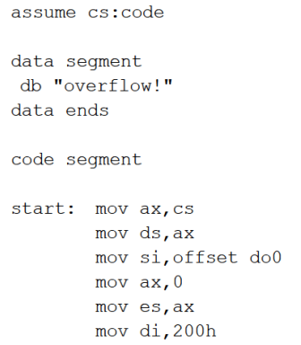
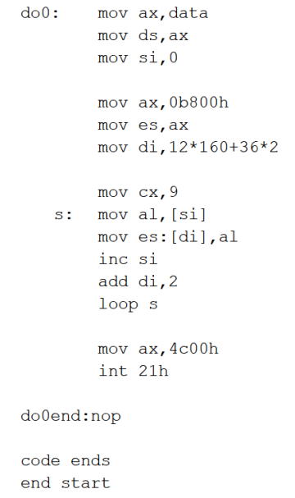
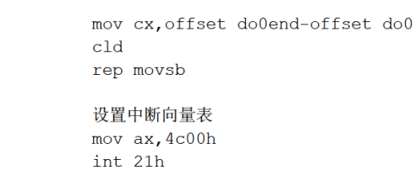
12.9 do0

Slide 38
12.9 do0
程序12.2错误分析
  注意，“overflow！”在程序12.2的data段中。程序12.2执行完成后返回，它所占用的内存空间被系统释放，而在其中存放的“overflow！”也将很可能被别的信息覆盖；
  而do0程序被放到了0:200处，随时都会因发生了除法溢出而被CPU 执行，很难保证 do0 程序从原来程序12.2所处的空间中取得的是要显示的字符串“overflow！”。

Slide 39
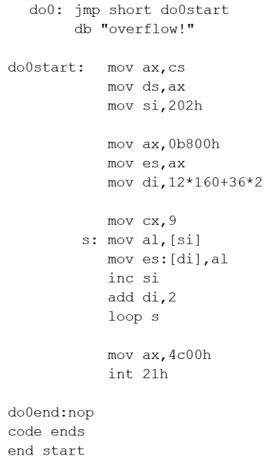
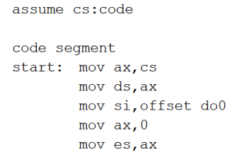
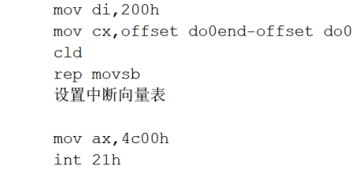
12.9 do0
再来看偏移地址，0:200处的指令为jmp， 这条指令占两个字节，所以“overflow！”的偏移地址为202h 。

Slide 40
12.10 设置中断向量
下面，我们将do0的入口地址0:200，写入中断向量表的 0 号表项中，使do0成为0 号中断的中断处理程序。
0号表项的地址为0:0，其中0:0字单元存放偏移地址，0:2字单元存放段地址。
程序如下：
mov ax,0
mov es,ax
mov word ptr es:[0*4],200h
mov word ptr es:[0*4+2],0

Slide 41
12.11 单步中断
基本上，CPU在执行完一条指令之后，如果检测到标志寄存器的TF位为1，则产生单步中断，引发中断过程。单步中断的中断类型码为1，则它所引发的中断过程如下：
  （1）取得中断类型码1；
  （2）标志寄存器入栈，TF、IF设置为0；
  （3） CS、IP入栈；
  （4）(IP)=(1*4)，(CS)=(1*4+2)。

Slide 42
12.11 单步中断
如上所述，如果TF=1，则执行一条指令后，CPU就要转去执行1号中断处理程序。
CPU为什么要提供这样的功能呢？
我们在使用Debug的T命令的时候，有没有想过这样的问题，Debug如何能让CPU在执行一条指令后，就显示各个寄存器的状态？
我们知道，CPU在执行程序的时候是从CS:IP指向的某个地址开始，自动向下读取指令执行。
可是，我们在Debug中看到的情况却是，Debug可以控制CPU执行被加载程序中的一条指令，然后让它停下来，显示寄存器的状态。
Debug有特殊的能力吗？

Slide 43
12.11 单步中断
我们只能说Debug利用了CPU提供的一种功能。只有CPU提供了在执行一条指令后就转去做其他事情的功能，Debug或是其他的程序才能利用CPU提供的这种功能做出我们使用T命令时的效果。
Debug提供了单步中断的中断处理程序，功能为显示所有寄存器中的内容后等待输入命令。

Slide 44
12.11 单步中断
然后，在使用 T 命令执行指令时，Debug 将TF设置为 1，使得CPU在工作于单步中断方式下，则在CPU执行完这条指令后就引发单步中断，执行单步中断的中断处理程序，所有寄存器中的内容被显示在屏幕上，并且等待输入命令。

Slide 45
12.11 单步中断
那么，接下来的问题是，当TF=1时，CPU在执行完一条指令后将引发单步中断，转去执行中断处理程序。中断处理程序也是由一条条指令组成的，如果在执行中断处理程序之前，TF=1，则CPU在执行完中断处理程序的第一条指令后，又要产生单步中断，则又要转去执行单步中断的中断处理程序，在执行完中断处理程序的第一条指令后，又要产生单步中断，则又要转去执行单步中断的中断处理程序……
上面的过程将陷入一个永远不能结束的循环，CPU永远执行单步中断处理程序的第一条指令。

Slide 46
12.11 单步中断
CPU当然不能让这种情况发生，解决的办法就是，在进入中断处理程序之前，设置TF=0。
从而避免CPU在执行中断处理程序的时候发生单步中断。
这就是为什么在中断过程中有 TF=0这个步骤。

Slide 47
12.11 单步中断
我们再来看一下中断过程
  （1）取得中断类型码N；
  （2）标志寄存器入栈，TF=0、IF=0；
  （3）CS、IP入栈；
  （4）(IP) = (N*4)，(CS) = (N*4+2)
最后，CPU提供单步中断功能的原因就是，为单步跟踪的执行过程，提供了实现机制。

Slide 48
12.12 响应中断的特殊情况
一般情况下，CPU在执行完当前指令后，如果检测到中断信息，就响应中断，引发中断过程。
可是，在有些情况下，CPU 在执行完当前指令后，即便是发生中断，也不会响应。
对于这些情况，我们不一一列举，只是用一种情况来进行说明。
在执行完向 ss寄存器传送数据的指令后，即便是发生中断，CPU 也不会响应。
这样做的主要原因是，ss:sp联合指向栈顶，而对它们的设置应该连续完成。

Slide 49
12.12 响应中断的特殊情况
如果在执行完设置ss的指令后，CPU响应中断，引发中断过程，要在栈中压入标志寄存器、CS和IP的值。
而ss改变，sp并未改变，ss:sp指向的不是正确的栈顶，将引起错误。

Slide 50
12.12 响应中断的特殊情况
所以CPU在执行完设置ss的指令后，不响应中断。
这给连续设置 ss和sp，指向正确的栈顶提供了一个时机。
即，我们应该利用这个特性，将设置ss和sp的指令连续存放，使得设置sp的指令紧接着设置ss的指令执行，而在此之间，CPU不会引发中断过程。

Slide 51
12.12 响应中断的特殊情况
比如，我们要将栈顶设为1000:0，
应该 而不应该
mov ax,1000h
mov ss,ax
mov sp,0
mov ax,1000h
mov ss,ax
mov ax,0
mov sp,0

Slide 52
12.12 响应中断的特殊情况
好了，现在我们回过来看一下，实验2 中的“（3）下一条指令执行了吗？”。
现在你知道原因了吗？

Slide 53
12.12 响应中断的特殊情况
Debug 利用单步中断来实现T命令的功能，
也就是说，用T命令执行一条指令后，CPU响应单步中断，执行Debug设置好的处理程序，才能在屏幕上显示寄存器的状态，并等待命令的输入。

Slide 54
12.12 响应中断的特殊情况
而在mov ss,ax指令执行后，CPU根本就不响应任何中断，其中也包括单步中断，
所以Debug设置好的用来显示寄存器状态和等待输入命令的中断处理程序根本没有得到执行，所以我们看不到预期的结果。

Slide 55
12.12 响应中断的特殊情况
CPU接着向下执行后面的指令mov sp,10h，然后响应单步中断，我们才看到正常的结果。

Slide 56
12.13 外中断子程序编程

Slide 57
12.13 外中断子程序编程

Slide 58
12.13 外中断子程序编程

Slide 59

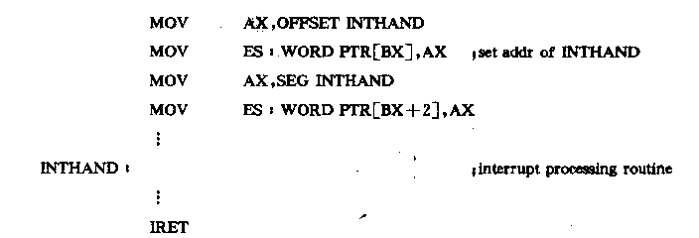
12.13 外中断子程序编程
指令来为中断类型N设置中断向量：
；段地址为0
；设置偏移地址
；设置新中断向量（地址）
；要设置的中断子过程
注意：如果新的中断功能只供自己使用，或用自己编写的中断处理程序代替系统中的中断处理功能时，要注意保存原中断向量，在设置自己的中断向量时，应先保存原中断向量再设置新的中断向量，在程序结束之前恢复原中断向量。

Slide 60
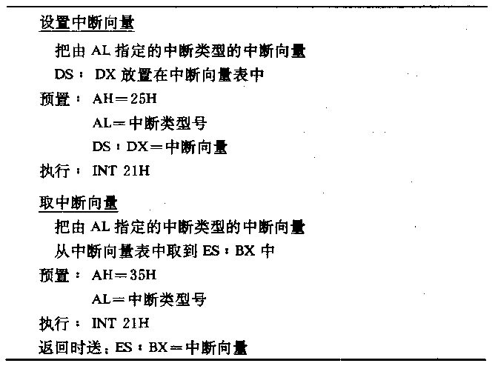
12.13 外中断子程序编程
在实际编程过程中，在检查或设置任何中断向量时，总是避免直接使用中断向量的绝对地址，而是使用DOS功能调用(21H)存取中断向量。

Slide 61
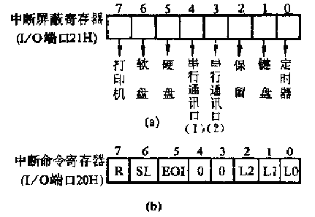
12.13 外中断子程序编程
外部中断主要有两种来源，一种是非屏蔽中断(NMl)，另一种是来自各种外部设备的中断，由外部设备的请求引起的中断也称为可屏蔽中断。
但是从外设发出中断请求到CPU响应中断，有两个控制条件是起决定作用，一是该外设的中断请求是否屏蔽，一个是CPU是否允许响应中断。这两个条件分别由8259A的中断屏蔽寄存器（IMR）和标志寄存器（PSW）中的中断允许位IF控制。
中断屏蔽寄存器的I／O端口地址是21H，它的8位对应控制8个外部设备，如左图所示 ：
通过设置这个寄存器的某位为0或为1来允许或禁止某外部设备的中断。某位为0表示允许某种外设中断请求，某位为1表示某种外设的中断请求被屏蔽(禁止)。

Slide 62



12.13 外中断子程序编程
例如，只允许键盘中断，可设置如下中断屏蔽字：
如果系统中要新增设键盘中断，则可用下列指令实现：
注意：在编写中断程序时，应在主程序的初始化部分设置好中断屏蔽寄存器，以确定允许用中断方式工作的外部设备。外部设备向CPU发出中断请求，CPU是否响应还与标志寄存器中的中断标志位IF有关。如果IF = 0，CPU就禁止响应任何外设的中断 。
如果IF＝1测允许CPU响应外设的中断请求，有两条指令能设置或清除IF位。
允许CPU响应外设的中断请求(IF＝1)也叫做开中断，反之叫做关中断(1F＝0)。

Slide 63

12.13 外中断子程序编程
当任何类型的中断发生时，当前的PSW要保存入栈，然后清除IF位进入中断处理程序。如果允许在一个中断处理程序的执行过程中发生外中断，则必须用一条STI指令开中断。当执行到中断返回指令IRET，又取出PSW先前的值，其中IF为1，CPU将允许外中断再次发生。
有一种特殊的外部中断和IF标志位无关，这就是非屏蔽中断，非屏蔽中断的类型号为2，CPU不能禁止非屏蔽中断，如果系统使用了这种类型的中断，那么CPU总会响应的，所以非屏蔽中断主要用于一些紧急的故障处理，如电源掉电等。另外计算机内部的实时钟希望能不停地计时，所以也可以把非屏蔽中断提供给实时钟。 。。
在一次外中断处理结束之前，还应给8259A可编程中断控制器的中断命令寄存器发出中断结束命令(EOI)。中断命令寄存器的I／O端口地址为20H，如下图所示。
它的各控制位可动态地控制中断处理过程，其中L2 - L0三位指定IR0—IR7中具有最低优先级的中断请求。6位和7位控制IR 0一IR 7的中断优先级的顺序。5位(EOI)是中断结束位。当EOI位为1时．当前正在处理的中断请求就被清除，所以在中断处理完成后，必须把中断结束位置为1，否则以后将屏蔽掉对同级中断或低级中断的处理。当然在必要的时候，在中断处理程序中也可利用EOI命令清除当前的中断请求，使得在中断处理的过程中又能响应同级或低级中断。结束外中断用下面的指令：

Slide 64

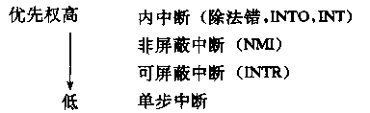
12.13 外中断子程序编程
六、中断优先级和中断嵌套
中断源事先安排一个中断优先级次序，当多个中断源同时申请中断时，CPU先比较它们的优先级，然后从优先级高到低的次序来依次处理各个中断源的中断请求。
IBMPC规定中断的优先级次序为：
可屏蔽中断的优先权又分为八级，在正常的优先级方式下，优先级次序是

Slide 65
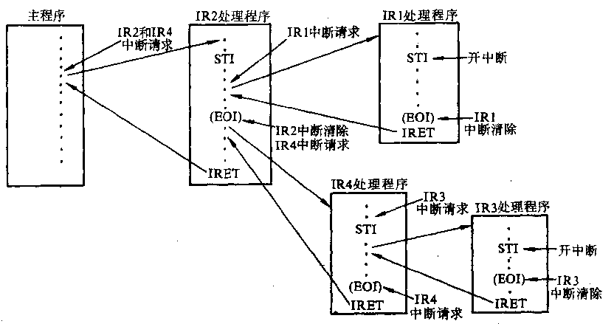
12.13 外中断子程序编程
注意： 一个正在执行的中断处理程序，在开中断(IF＝1)的情况下，能被优先级高于它的中断源中断，但如果要被同级或低级的中断源中断，则必须发出EOI命令，清除正在执行的中断请求，才能响应同级或低级的中断。
假定在主程序的执行过程中，IR2和IR4的中断请求同时发生，而后IR1的中断请求又到达，最后IR3的中断请求也到达。 中断执行次序如下：
首先，CPU响应优先级高的IR2．转去执行IR2的中断处理程序。进入IR2处理程序后，IF被置为1。当IRl的中断请求到达后，因IRl的优先级高于IR2，CPU就立即中断IR2的程序，转去执行IRl的处理程序。
在IR1处理程序中CPU指令发出了EOI命令，结束了IR1的中断请求。返回IR2处理程序后，同样由于发出EOI命令清除了IR2的中断请求，所以在较低级的中断请求ER4到达后，即转向处理IR4的中断请求。在IR4处理程序的执行过程中，IR3的中断请求到达，当判断IF已被置为1，则又中断了IR4的程序，转去执行IR3的程序。在IR3程序中，也发出了开中断指令(STI)和中断结束命令(EOI)，最后IRET指令使其返回到IR4程序，IR4在返回IR2之前也发出了EOI命令，结束了IR4的中断请求。IR2中断请求在前面已被清除，所以IR4执行完后，IR2继续执行直到返回主程序。

Slide 66
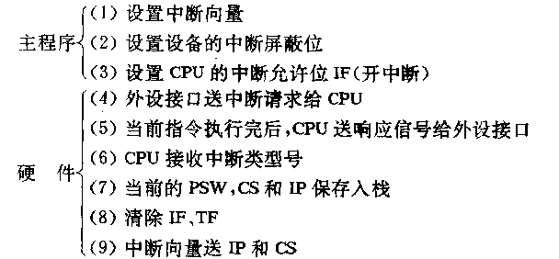
12.13 外中断子程序编程
对于外部中断过程，主程序为中断所做的准备工作和硬件(包括CPU和外设接口)自动完成的动作 ：
中断处理子程序的步骤 ：
(1)保存寄存器内容
(2)如允许中断嵌套，则开中断(STI)
(3)处理中断
(4)关中断
(5)送中断结束命令(EOI)给中断命令寄存器
(6)恢复寄存器内容
(7)返回被中断的程序(IRET)

Slide 67
12.13 外中断子程序编程
键盘I/O中断应用
IBM PC系列计算机的键盘是一个智能键盘，键盘内有一片Intel 8048（或8049）单片机（处理器），负责对整个键盘上的字符键、功能键、控制键和组合键进行管理。

Slide 68
12.13 外中断子程序编程
键盘中断响应流程
敲键
8048 向8259A发出IRQ1中断请求
将所敲键的扫描码送8255 60H端口
（IF=1）主机响应IRQ1
调用09中断类型服务程序，从8255 60H端口接收扫描码并转换为ASCII码
键盘缓冲区
利用DOS功能调用
BIOS中断调用
用户程序

Slide 69
12.13 外中断子程序编程
60H输入端口：
D₇=1 按键已放开，称为断码
D₇=0 键已按下，称为通码，D₆-D₀位是按键的扫描码。
键盘上的每一个键都对应惟一的扫描码 ，扫描码与键盘按键对应关系如表5-5所示。
BIOS和DOS键盘中断功能
BIOS中断调用（INT 16H）和DOS系统调用（INT 21H）都提供了键盘中断功能，从键盘缓冲区获取键入字符的扫描码或ASCII码返回给用户应用程序。

Slide 70
12.13 外中断子程序编程
例 要求改变键盘中断向量，实现下列目的：
（1） 从键盘上接收扫描码，并在屏幕上显示扫描码的十六进制；
（2） 将扫描码存入缓冲区内，在有限时间内，当缓冲区满时，给出buffer overflow信息，当缓冲区不满时，给出buffer not overflow信息.
（3） 缓冲区的大小为16字节。
dseg segment
addr_point dw ?
count dw ?
buffer db 0fh dup(' ')
prompt db 'please enter the character : '
db 0dh,0ah,'$'
message db 'buffer overflow',0dh,0ah,'$'
messageb db 'buffer not overflow',0dh,0ah,'$'
save_ip9 dw ?
save_cs9 dw ?
dseg ends
cseg segment
assume cs:cseg , ds:dseg

Slide 71
12.13 外中断子程序编程
main proc far
start:
mov ax , dseg
mov ds , ax
mov ax , offset buffer ;初始化缓冲区地址和缓冲区字符数量
mov addr_point , ax
mov count , 0
;********
mov al , 09h ;保存9h的中断向量
mov ah , 35h
int 21h
mov save_ip9 , bx
mov save_cs9 , es
mov dx , offset kbint ;把过程kbint地址设置成09h的中断向量
push ds
mov ax , seg kbint
mov ds , ax
mov al , 09h
mov ah , 25h
int 21h
pop ds

Slide 72
12.13 外中断子程序编程
in al , 21h ;允许键盘中断
and al , 0fdh
out 21h , al
mov ah , 09h ; 屏幕上显示提示信息
lea dx , prompt
int 21h
;*******
sti ;允许CPU响应外部中断
;*******
mov di , 0f000h ;主过程等待键盘的输入
mainp:
mov si , 0f000h
mainp1:
dec si
jnz mainp1
dec di
jnz mainp
;******
mov ah , 02h ;屏幕上显示字符$表示主程序结束
mov dl , '$'
int 21h

Slide 73
12.13 外中断子程序编程
;******
cli ;禁止许CPU响应外部中
;******
push ds ;恢复09h中断向量
mov dx , save_ip9
mov ax , save_cs9
mov ds , ax
mov al , 09h
mov ah , 25h
int 21h
pop ds
cmp count , 16
jnz ov
mov ah , 09h ; 屏幕上显示提示信息
lea dx , message
int 21h
jmp endd
ov:
mov ah , 09h ; 屏幕上显示提示信息
lea dx , messageb
int 21h

Slide 74
12.13 外中断子程序编程
endd:
in al , 21h ;允许键盘中断
and al , 0fdh
out 21h , al
;******
sti ;允许CPU响应外部中
mov ax , 4c00h
int 21h
main endp
;--------------------------------------------------------------
kbint proc near
push ax
push bx
in al , 60h
test al , 80h ;测试按键还是释放键
jnz cont；按下不统计
cmp count , 16
jz cont

Slide 75
12.13 外中断子程序编程
mov bx , addr_point
mov [bx] , al
call disp
inc bx
inc count
mov addr_point , bx
cont:
cli
mov al , 20h ;结束外中断
out 20h , al
pop ax
pop bx
iret
kbint endp
;-------------------------------------------------------
disp proc near
push ax
push bx
push dx

Slide 76
12.13 外中断子程序编程
mov ch , 2
mov cl , 4
nestb:
rol al , cl
push ax
mov dl , al
and dl , 0fh
or dl , 30h
cmp dl , 3ah
jl dispit
add dl , 7h
dispit:
mov ah , 2
int 21h
pop ax
dec ch
jnz nestb
mov ah , 2
mov dl , ','
int 21h

